Slide 1
Реализация расчетов по критерию Спирмена при обработке информации в электронных таблицах
Выполнила студентка группы ФЛ-РЛБ-12
Чиркова Ольга

Slide 2
Актуальность
В современном обществе к статистическим методам проявляется повышенный интерес как к одному из важнейших аналитических инструментариев в сфере поддержки процессов принятия решений. Статистикой пользуются все- от политиков, желающих предсказать исход выборов, до предпринимателей, стремящихся оптимизировать прибыль при тех или иных вложениях капитала. Большим шагом вперёд к развитию статистической науки послужило применение экономико-математических методов и использование компьютерной техники в анализе социально-экономических явлений.

Slide 3
Программа MS EXCEL
Программа MS Excel предоставляет богатые возможности создания и изменения таблиц, которые могут содержать числа, тексты, даты, денежные единицы, графику, а также математические и иные формулы для выполнения вычислений.
Предусмотрены средства представления числовых данных в виде диаграммы, создания, сортировки и фильтрации списков, статического анализа данных и решения оптимизационных задач.
В данной работе я постараюсь показать, какие возможности для обработки статистических данных имеет программа MS Excel.
Предметом исследования является применение критерия Спирмена в MS Excel для решения статистических задач.

Slide 4
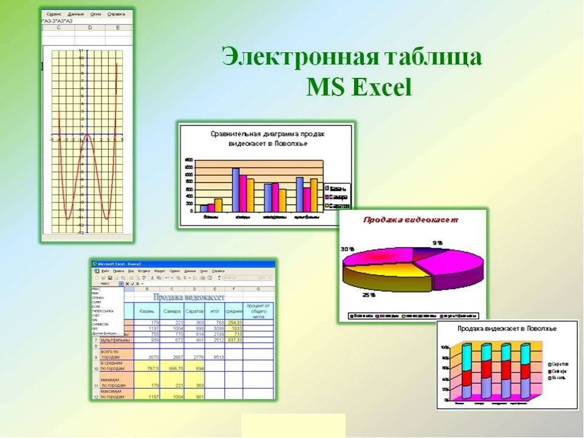

Slide 5
Критерий Спирмена
​Коэффициент ранговой корреляции Спирмена – это непараметрический метод, который используется с целью статистического изучения связи между явлениями. В этом случае определяется фактическая степень параллелизма между двумя количественными рядами изучаемых признаков и дается оценка тесноты установленной связи с помощью количественно выраженного коэффициента.

Slide 6
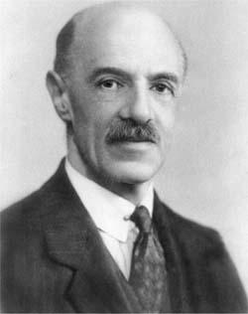
История разработки коэффициента ранговой корреляции
Данный критерий был разработан и предложен для проведения корреляционного анализа в 1904 году Чарльзом Эдвардом Спирменом, английским психологом, профессором Лондонского и Честерфилдского университетов.

Slide 7
Применение ранговой корреляции Спирмена
Коэффициент ранговой корреляции Спирмена используется для выявления и оценки тесноты связи между двумя рядами сопоставляемых количественных показателей. В том случае, если ранги показателей, упорядоченных по степени возрастания или убывания, в большинстве случаев совпадают (большему значению одного показателя соответствует большее значение другого показателя - например, при сопоставлении роста пациента и его массы тела), делается вывод о наличии прямой корреляционной связи. Если ранги показателей имеют противоположную направленность (большему значению одного показателя соответствует меньшее значение другого - например, при сопоставлении возраста и частоты сердечных сокращений), то говорят об обратной связи между показателями.

Slide 8
В каких случаях можно использовать коэффициент Спирмена
В связи с тем, что коэффициент является методом непараметрического анализа, проверка на нормальность распределения не требуется.
Сопоставляемые показатели могут быть измерены как в непрерывной шкале (например, число эритроцитов в 1 мкл крови), так и в порядковой (например, баллы экспертной оценки от 1 до 5).
Эффективность и качество оценки методом Спирмена снижается, если разница между различными значениями какой-либо из измеряемых величин достаточно велика. Не рекомендуется использовать коэффициент Спирмена, если имеет место неравномерное распределение значений измеряемой величины.

Slide 9
Применение ранговой корреляции Спирмена в электронных таблицах
Коэффициент ранговой корреляции Спирмена применяется в непараметрической статистике и в электронных таблицах Excel его вычисление в виде встроенной функции не реализовано.
Вычислить коэффициент ранговой корреляции Спирмена можно, используя алгоритм.

Slide 10
Алгоритм вычисления ранговой корреляции Спирмена
Ранги элементов выборки позволяет вычислить процедура Ранг и персентиль из пакета Анализ данных, который является «надстройкой» электронных таблиц Excel.
Вызов процедуры Ранг и Персентиль осуществляется командой:
Сервис⇒ Анализ данных ⇒ Ранг и персентиль
В появившемся диалоговом окне Ранг и персентиль, которое представлено на рис. 4.3, следует указать:
· входной интервал данных (блок данных (В3:С14), в котором размещены исходные данные вместе с соответствующими заголовками);
· флажок в поле Метки в первой строке;
· переключатель Выходной интервал;
· адрес первой ячейки выходного интервала Н4;
· нажать кнопку ОК.
Примечание: -процедура Ранг и персентиль элементам массивов с равными значениями присваивает одинаковые ранги, что не влияет на конечные результаты вычислений;- большим значениям присваиваются самые низкие ранги.

Slide 11
Алгоритм обработки данных
1. Введите текстовые значения на первом листе книги документа Excel, в соответствии с макетом для обработки данных на примере задания варианта №1
2. Введите исходные данные в блок ячеек с адресами (А5:С14).
3. Рассчитайте ранги элементов массива, применив процедуру Ранг и персентиль.
4. Выполните сортировку данных по возрастанию поля Рост тела в блоке ячеек (Н5:К14).
5. Выполните сортировку данных по возрастанию поля Масса тела в блоке ячеек (L5:О14).
6. Вручную скопируйте соответствующие ранги в блоки ячеек (D5:D14) и (Е5:Е14).
7. В соответствии с макетом вычислений, приведенным на рис. 4.5 введите формулы для вычислений разности рангов, квадрата разности рангов, суммы квадратов разности рангов, коэффициента ранговой корреляции.
8. Проанализируйте результаты, сравните их со значениями, полученными по методу линейной корреляции Пирсона.
Примечание: При вводе формул следует учитывать, что диапазон размещения массивов исходных данных и количество объектов в выборках в различных вариантах отличается. В соответствии с этим, формулы для вычислений следует вводить исходя из их смысловой нагрузки.

Slide 12
Используемая литература
1.Кобзарь А. И. Прикладная математическая статистика. — М.: Физматлит, 2006.
2.Лагутин М. Б. Наглядная математическая статистика. В двух томах. — М.: П-центр, 2003.
3.Лапач С. Н., Чубенко А. В., Бабич П. Н. Статистика в науке и бизнесе. — Киев: Морион, 2002.
4.https://studopedia.org/9-153077.html
5.http://medstatistic.ru/theory/spirmen.html

